Slide 1
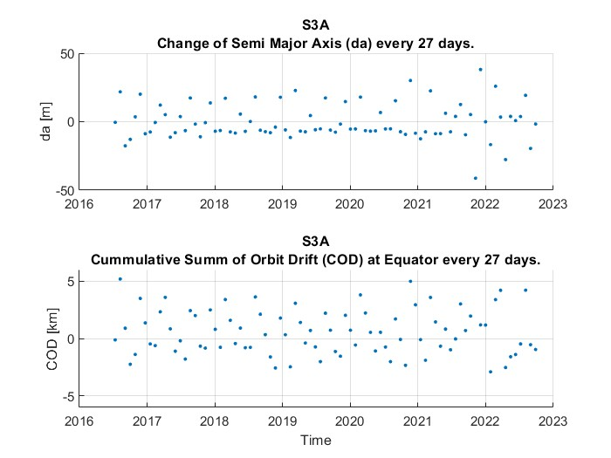
Sentinel 3A – Orbit Drift

Slide 2
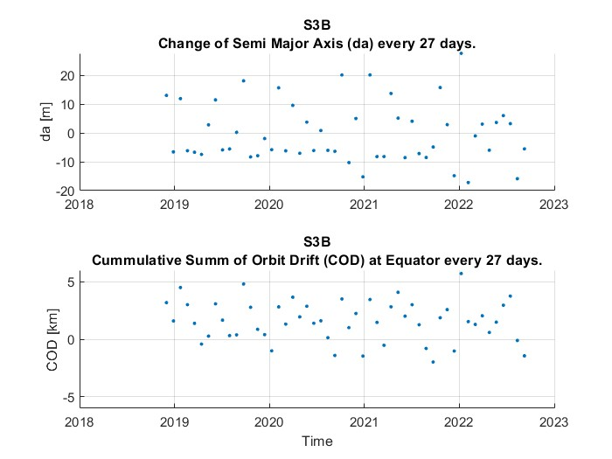
Sentinel 3B – Orbit Drift

Slide 3
Space Debris
Torben Blei
Jiaxin Liu
Philipp Schollmeier
Ziqing Yu
20. Dezember 2022, Stuttgart

Slide 4
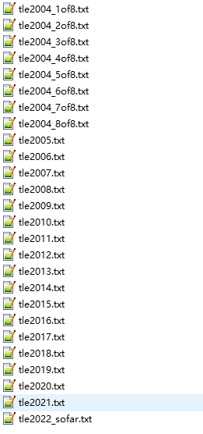
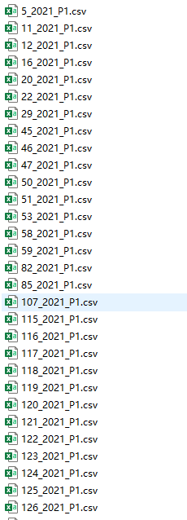
Daten vorbereiten
Original von space-track
Nachgearbeitete csv Datein

Slide 5
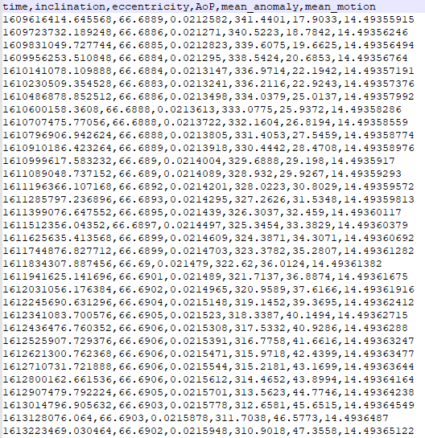
Daten vorbereiten
csv Format
1. Zeit wird in Unixtime transportiert
2. Andere Daten von TLE direct extrahiert

Slide 6
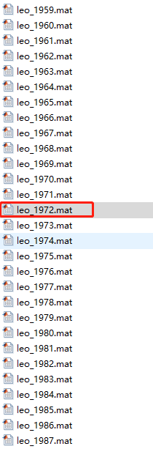
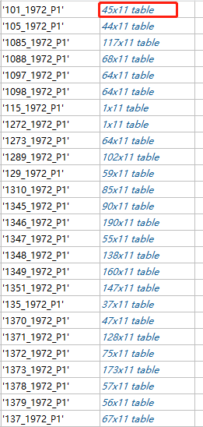
Daten vorbereiten

Slide 7
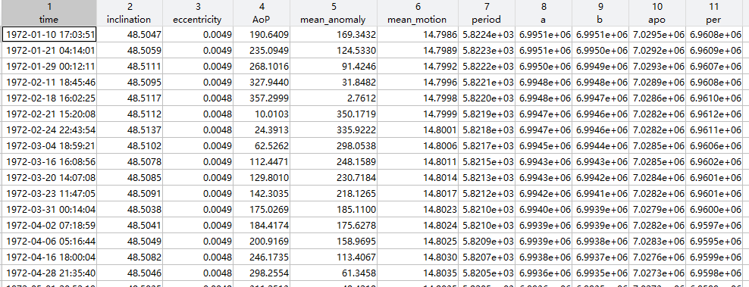
Daten vorbereiten
1. Zeit in matlab datetime transformiert
2. Halbeachse, Apogäum, Perigäum werden berechnet

Slide 8
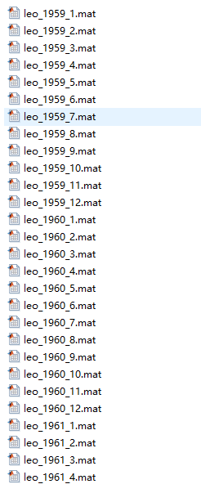
Daten vorbereiten
Datenstruktur ähnlich,
monatliche Mittelwerte berechnet

Slide 9
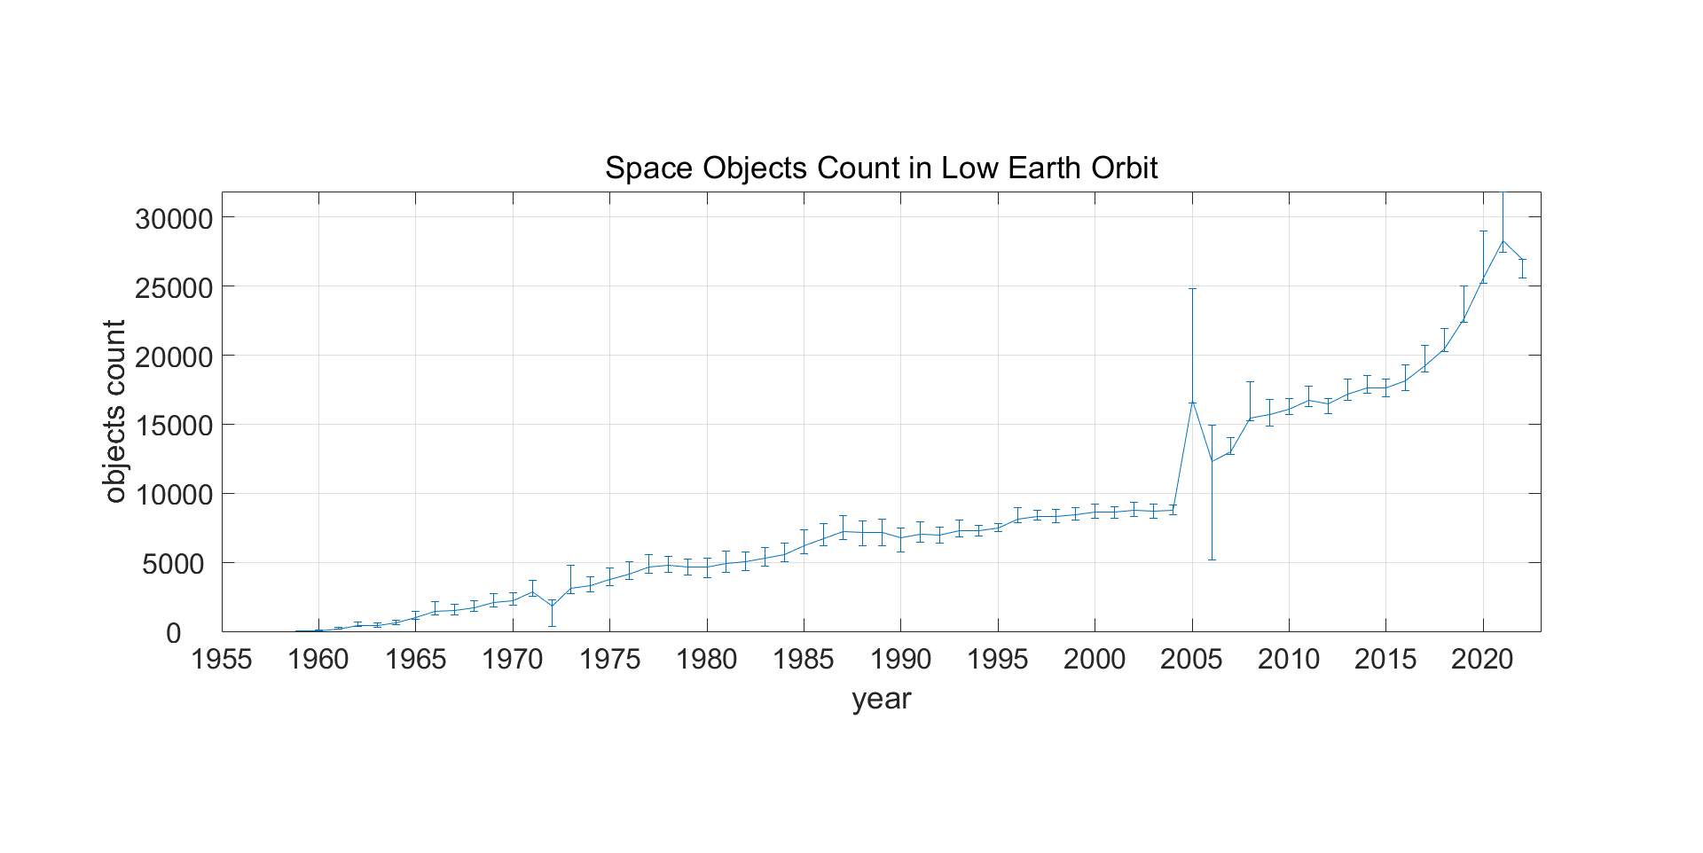
Objects count
Die Errorbar zeigt, im Vergleich zum letzten Jahr wie viele neue Objekten
gab es und wie viele Objekten nicht mehr detektiert worden.
Der Grund für den erhebliche Anstieg im Jahr 2005 liegt vermutlich an
originalen Datenfehlern
Ab 2017 ist das Wachstum schneller

Slide 10
Überblick – Daten von 2002
mehr als 8700 Objekte größer als 10-30 cm in der LEO und größer als 1 m in der GEO
Von den mehr als 8700 Objekten, die größer als 10 cm sind, sind nur etwa 6 % operationelle Satelliten, der Rest ist Weltraumschrott
6%: operational spacecraft
7%: rocket upper stages
13%: mission-related debris
21%: old spacecraft
43%: fragments from explosions or collisions

Slide 11
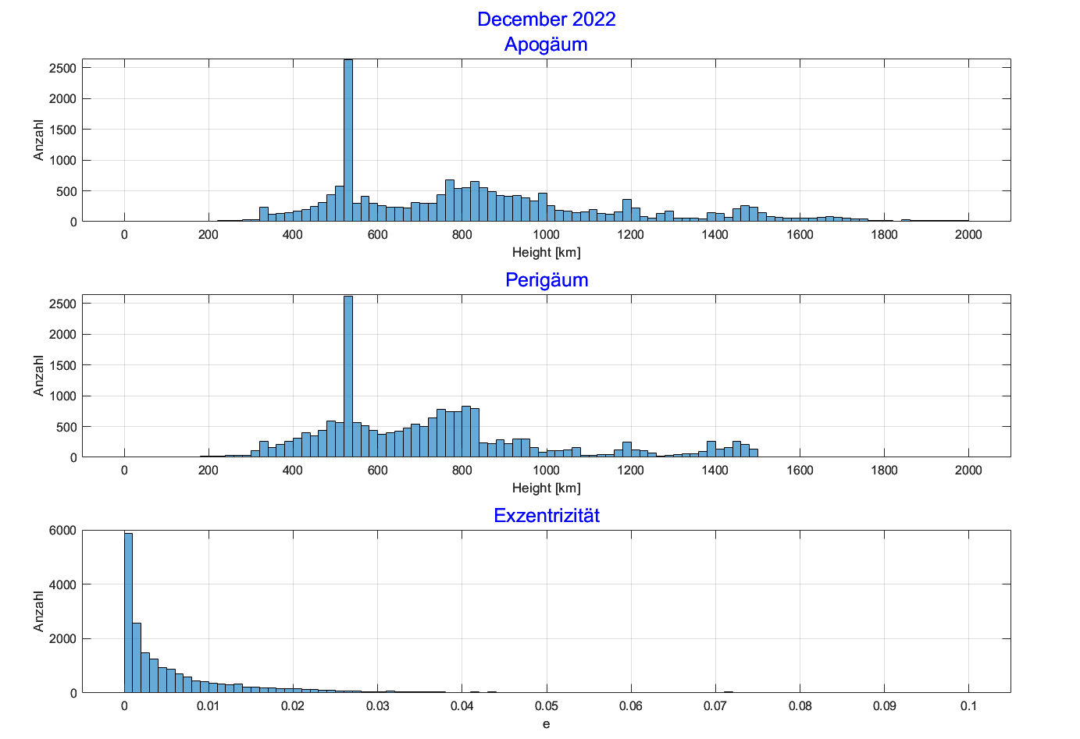
Visualisierung (1)
Histogramm von Apogäum, Perigäum und Exzentrizität mit der Zeit
Ein allgemeines Überblick über Objekte im Weltraum

Slide 12
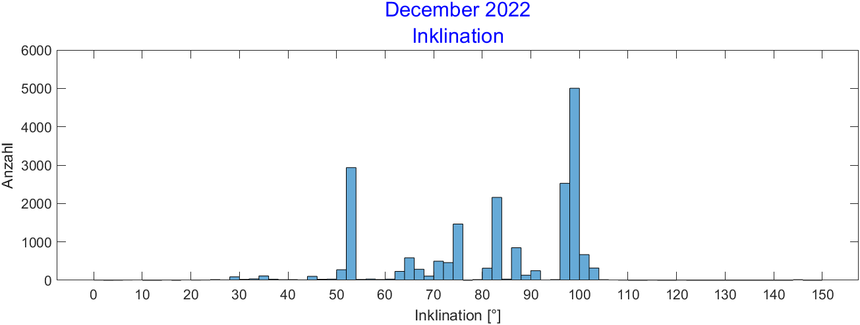
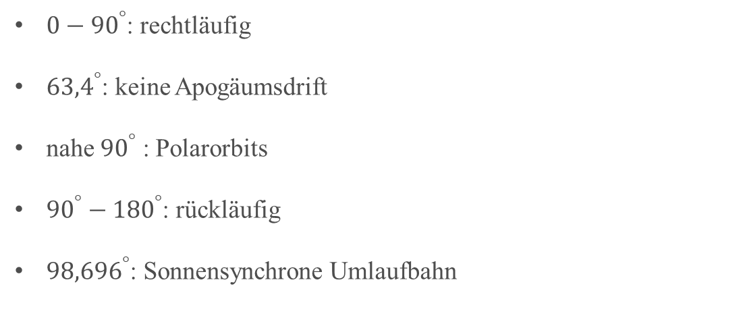
Visualisierung (2)
$0−{90}^{°}$: rechtläufig
${63,4}^{°}$: keine Apogäumsdrift
nahe ${90}^{°}$ : Polarorbits
${90}^{°}−{180}^{°}$: rückläufig
${98,696}^{°}$: Sonnensynchrone Umlaufbahn

Slide 13
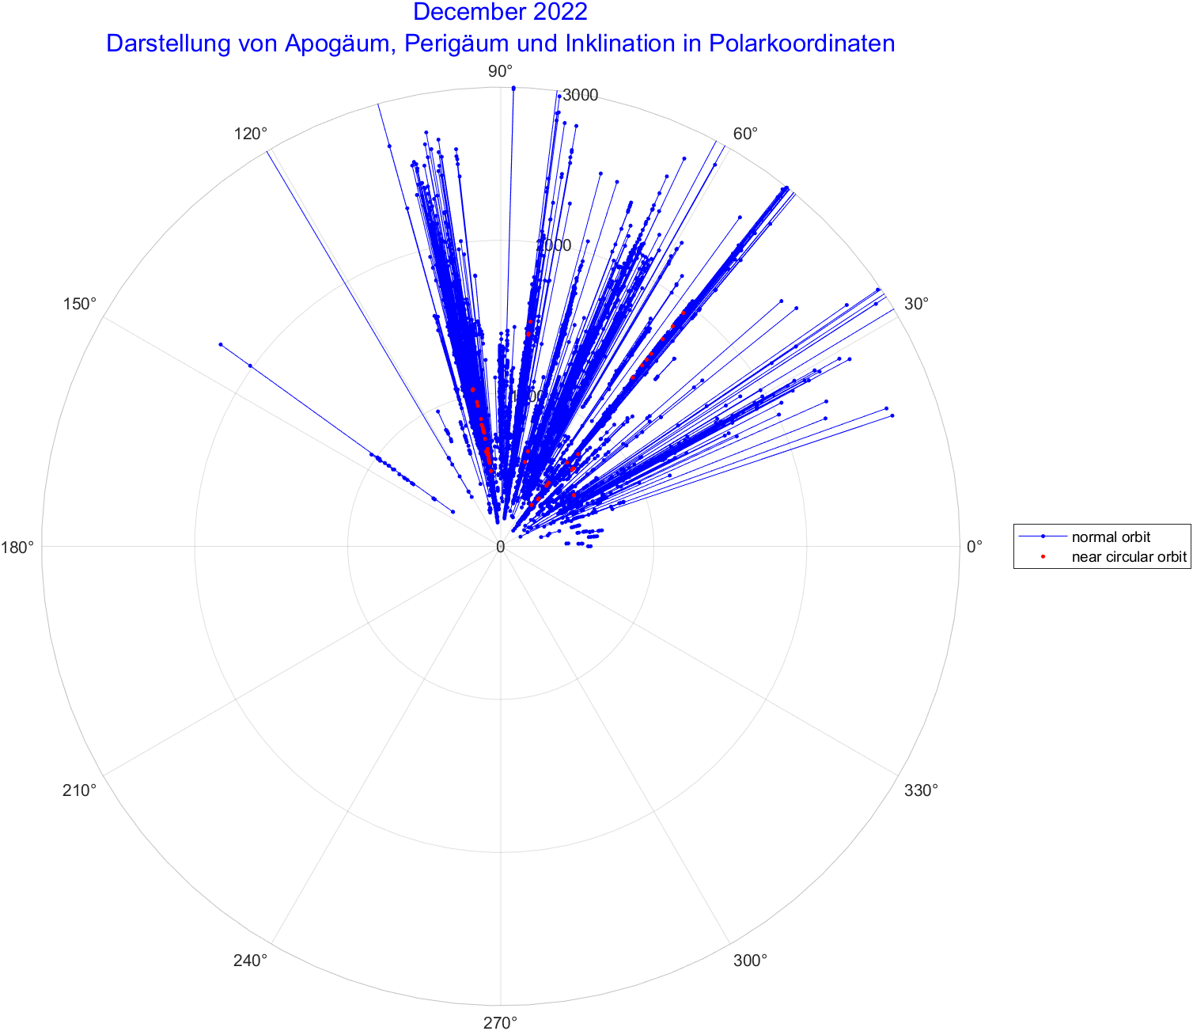
Visualisierung (3)
Winkel: Inklination
Radius: Apogäum + Perigäum
Near circular orbit: roter Punkt

Slide 14
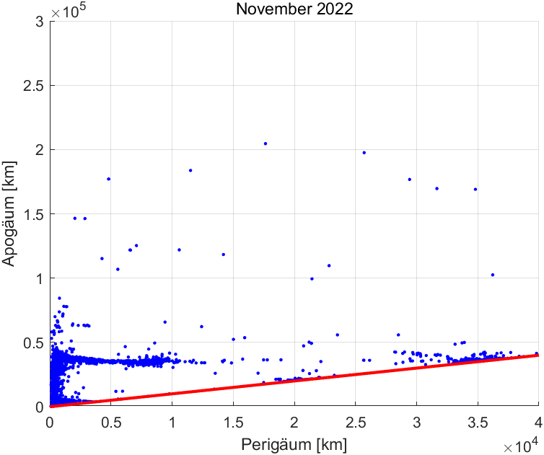
Visualisierung (4)
Gabbard-Diagram: Perigäum und Apogäum

Slide 15
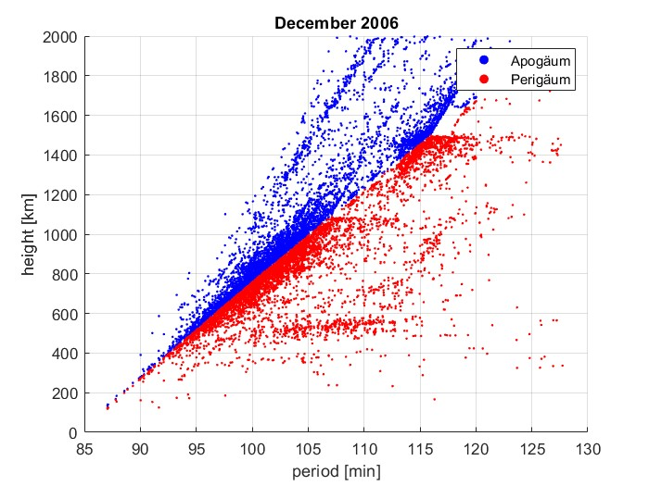
Visualisierung (5)
Darstellung von Objekten im LEO
Simulation zeigt Veränderung von 2005 – 2022
Trichterförmige Bewegung mit sinkender Höhe

Slide 16
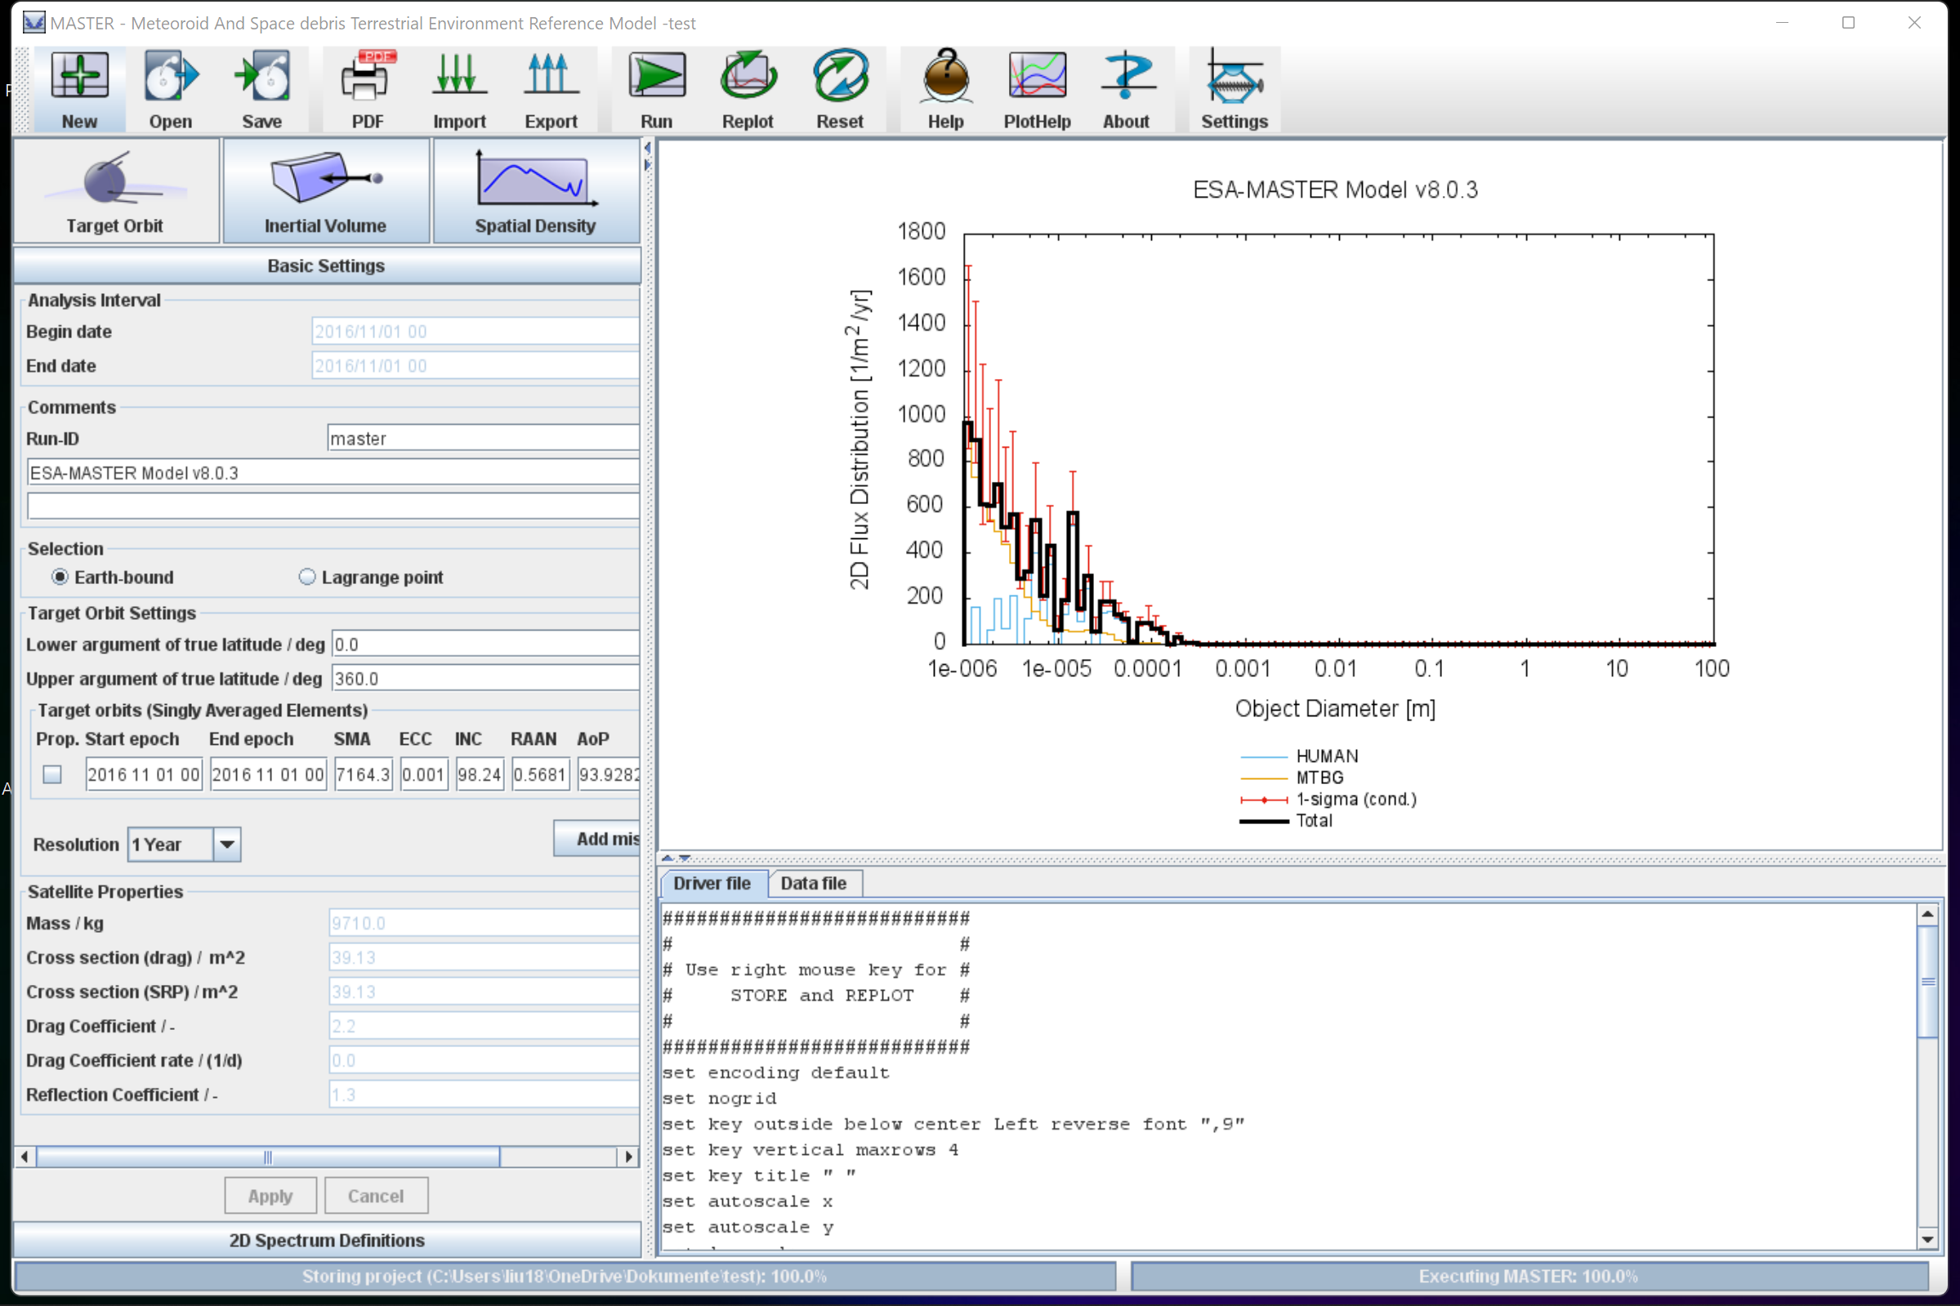
Master
the European model to assess the risk of high velocity impacts of space debris on satellites in Earth orbit
complex model of the space environment to calculate the spatial densities and velocity distributions of space debris including natural meteoroids

